Slide 1
BÀI 6. HỆ THỨC LƯỢNG TRONG TAM GIÁC
Chương III. Hệ thức lượng trong tam giác
Môn Toán – Lớp 10 (Kết nối tri thức với cuộc sống)
Tiết 18 – 21 theo PPCT (T18 – T21) · Năm học 2026 – 2027
GV soạn: Trương Tử Trang – Trường THPT Vĩnh Thạnh

Slide 2
MỤC TIÊU BÀI HỌC
Hiểu định lí côsin, định lí sin
Nắm các công thức diện tích
Giải tam giác
Đo khoảng cách không đến được
Tính diện tích khu đất
Kiểm chứng lời giải của AI
Toán 10 · Bài 6. Hệ thức lượng trong tam giác 2

Slide 3
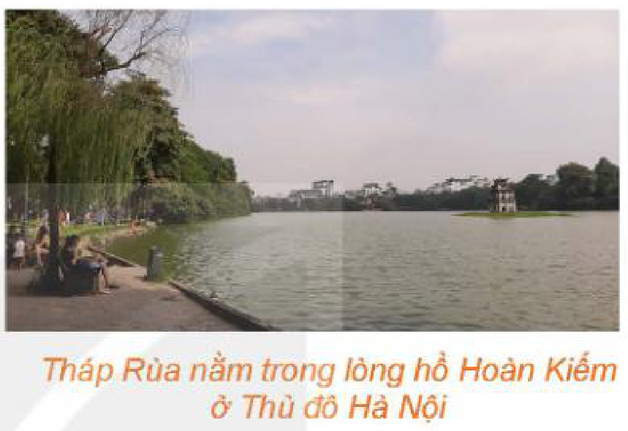
KHỞI ĐỘNG: THÁP RÙA
Không bơi ra tháp để đo được
Chỉ có dụng cụ đơn giản
Đo khoảng cách tới Tháp Rùa?
Toán 10 · Bài 6. Hệ thức lượng trong tam giác 3

Slide 4
HĐ1: ĐƯỜNG ĐI CỦA TÀU
Tàu đi hướng đông 20 km/h, 1 giờ
Rẽ hướng đông nam, đi tiếp 0,5 giờ
Tàu cách cảng bao nhiêu km?
Gợi mở: Tam giác có vuông không?
Toán 10 · Bài 6. Hệ thức lượng trong tam giác 4

Slide 5
HĐ1: ĐƯỜNG ĐI CỦA TÀU – LỜI GIẢI
Hướng đông 20 km/h trong 1 giờ
Rẽ đông nam, đi tiếp 0,5 giờ
Tam giác không vuông: Pythagore?
Cần Pythagore cho tam giác bất kì
Toán 10 · Bài 6. Hệ thức lượng trong tam giác 5

Slide 6
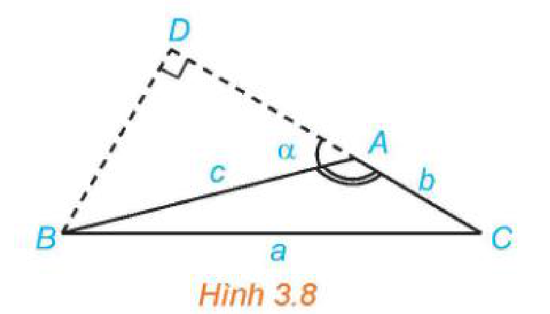
1. ĐỊNH LÍ CÔSIN
Thiết lập từ Hình 3.8 (HĐ2)
A = 90°: trở thành định lí Pythagore
a² = b² + c² − 2bc·cos A
$cos A=\frac{b^{2}+c^{2}−a^{2}}{2bc}$
Toán 10 · Bài 6. Hệ thức lượng trong tam giác 6

Slide 7
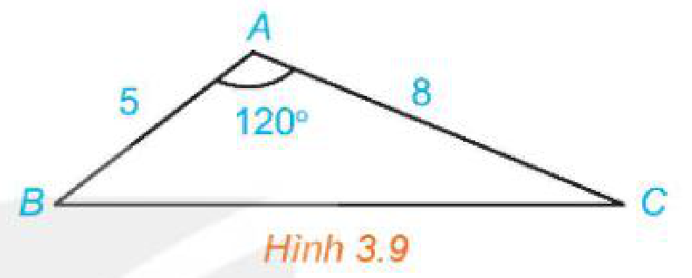
VÍ DỤ 1 – VẬN DỤNG 1
Ví dụ 1: AB = 5, AC = 8, A = 120°
Tính BC
Vận dụng 1: tính khoảng cách tàu – cảng
Toán 10 · Bài 6. Hệ thức lượng trong tam giác 7

Slide 8
VÍ DỤ 1 – LỜI GIẢI
AB = 5, AC = 8, A = 120°
BC² = 25 + 64 + 40 = 129
Tàu: AC² = 500 + 200√2 ⇒ AC ≈ 28 km
BC = √129 ≈ 11,36
Toán 10 · Bài 6. Hệ thức lượng trong tam giác 8

Slide 9
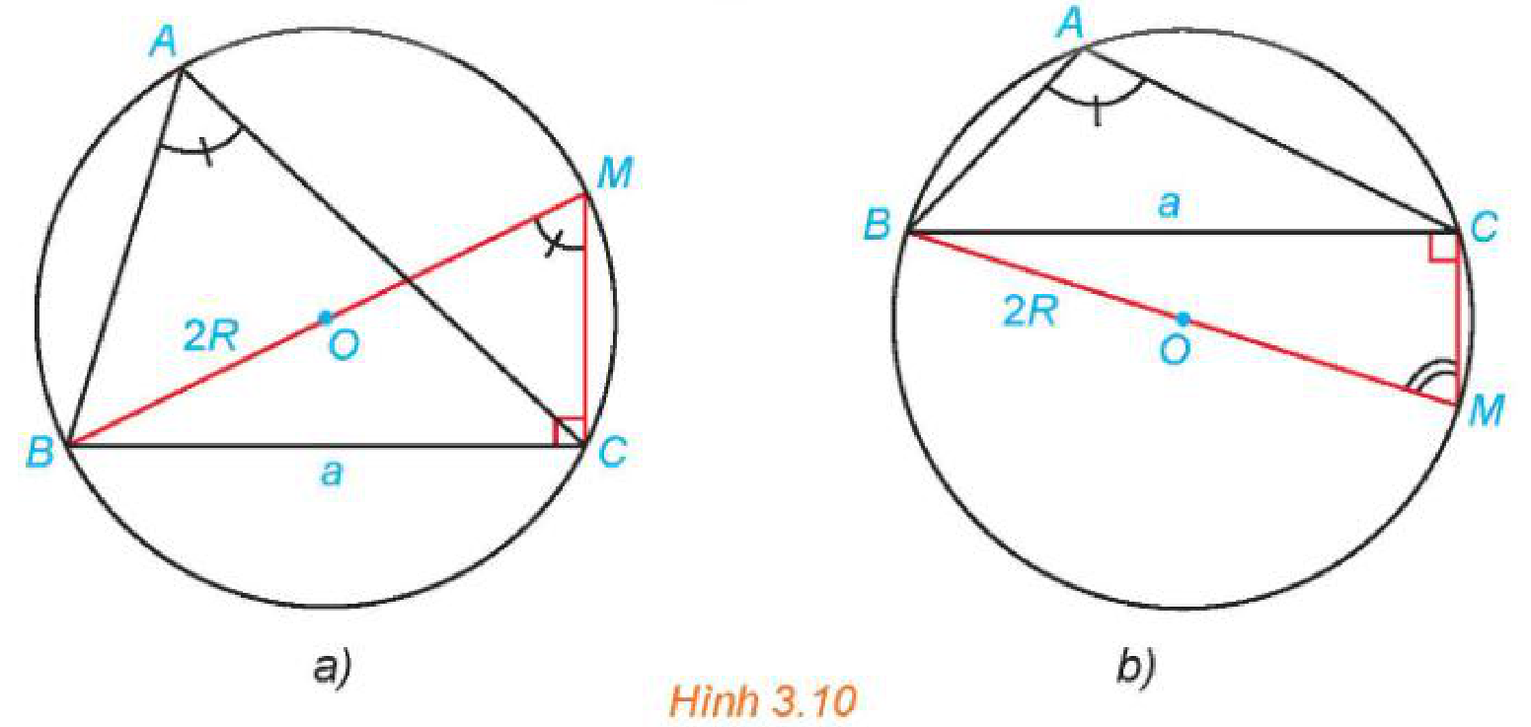
2. ĐỊNH LÍ SIN
Ví dụ 2: A = 135°, C = 15°, b = 12
Tính a, c và bán kính R
Toán 10 · Bài 6. Hệ thức lượng trong tam giác 9

Slide 10
ĐỊNH LÍ SIN – LỜI GIẢI
A nhọn hay A tù: a = 2R·sin A
Ví dụ 2: A = 135°, C = 15°, b = 12
a = 12√2; c ≈ 6,21; R = 12
$\frac{a}{sin A}=\frac{b}{sin B}=\frac{c}{sin C}=2R$
Toán 10 · Bài 6. Hệ thức lượng trong tam giác 10

Slide 11
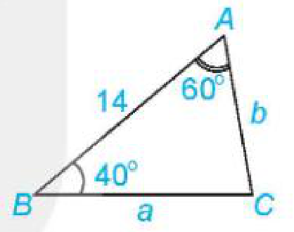
3. GIẢI TAM GIÁC
Ví dụ 3: giải tam giác ABC
c = 14, A = 60°, B = 40°
Gợi mở: Biết một cạnh, hai góc: dùng định lí nào?
Toán 10 · Bài 6. Hệ thức lượng trong tam giác 11

Slide 12
GIẢI TAM GIÁC – LỜI GIẢI
Hai cạnh và góc xen giữa: côsin
Ba cạnh: côsin
Một cạnh và hai góc: sin
Ví dụ 3: a ≈ 12,31; b ≈ 9,14
Tìm góc từ sin: xét góc tù
Toán 10 · Bài 6. Hệ thức lượng trong tam giác 12

Slide 13
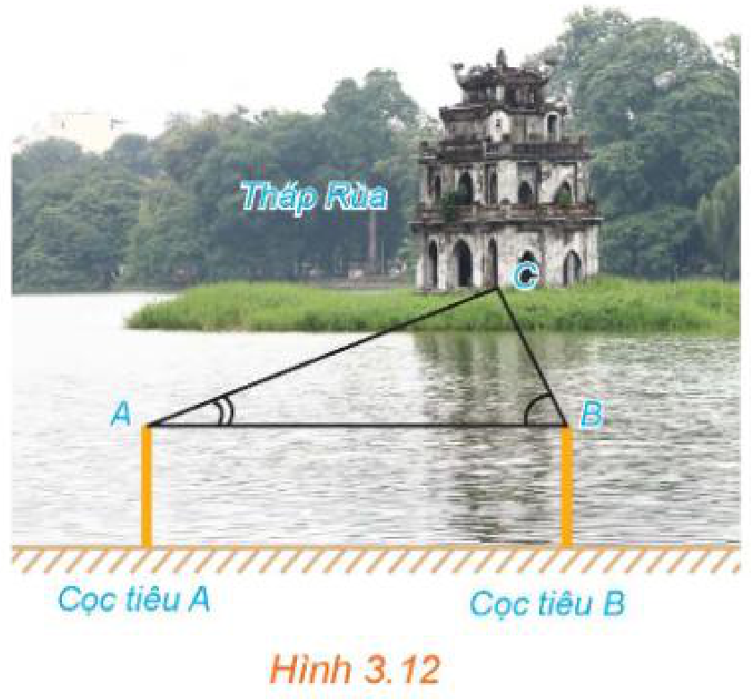
VÍ DỤ 4: ĐO TỚI THÁP RÙA
Đo khoảng cách từ bờ A tới Tháp Rùa C
Chỉ có thước dây, giác kế
Nêu các bước đo và cách tính AC
Toán 10 · Bài 6. Hệ thức lượng trong tam giác 13

Slide 14
THÁP RÙA – LỜI GIẢI
B1. Cắm cọc A, B; đo AB
B2. Tại A đo góc CAB
B3. Tại B đo góc CBA
B4. $AC=\frac{AB·sin B}{sin C}$
Toán 10 · Bài 6. Hệ thức lượng trong tam giác 14

Slide 15
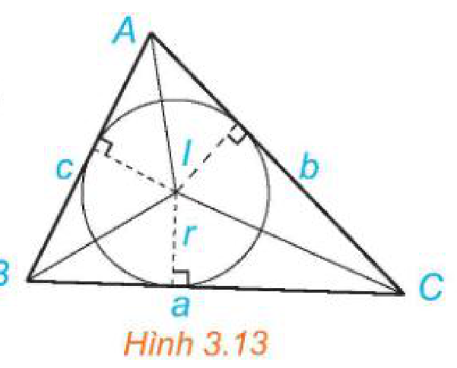
4. CÔNG THỨC DIỆN TÍCH
p: nửa chu vi; r: bán kính nội tiếp
$S=\frac{1}{2}bcsin A=\frac{abc}{4R}=pr$
Heron: $S=\sqrt{p(p−a)(p−b)(p−c)}$
Toán 10 · Bài 6. Hệ thức lượng trong tam giác 15

Slide 16
VÍ DỤ 5 – VÍ DỤ 6
Ví dụ 5: c = 4, b = 6, A = 150°
Tính diện tích tam giác
Ví dụ 6: a = 13, b = 14, c = 15
Tính diện tích tam giác
Toán 10 · Bài 6. Hệ thức lượng trong tam giác 16

Slide 17
VÍ DỤ 5 – VÍ DỤ 6 – LỜI GIẢI
c = 4, b = 6, A = 150°: $S=\frac{1}{2}·6·4·sin {150}^{∘}=6$
a = 13, b = 14, c = 15: cos A = 0,6
sin A = 0,8 ⇒ S = 84
Heron: p = 21, S = √(21·8·7·6) = 84
Toán 10 · Bài 6. Hệ thức lượng trong tam giác 17

Slide 18
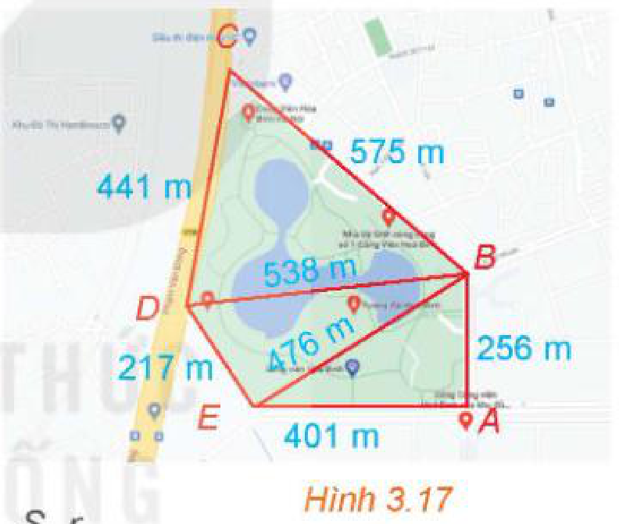
VẬN DỤNG 3: CÔNG VIÊN HÒA BÌNH
Tính diện tích công viên Hòa Bình
(số đo trên Hình 3.17)
Gợi mở: Chia ngũ giác thành tam giác
Toán 10 · Bài 6. Hệ thức lượng trong tam giác 18

Slide 19
VẬN DỤNG 3 – LỜI GIẢI
Chia ngũ giác thành 3 tam giác
Tính mỗi tam giác bằng Heron
S ≈ 216 449 m² ≈ 21,6 ha
Toán 10 · Bài 6. Hệ thức lượng trong tam giác 19

Slide 20
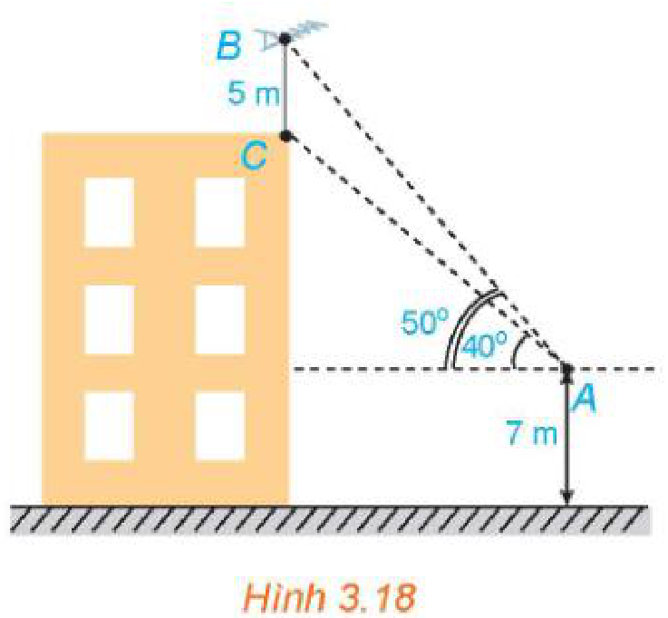
LUYỆN TẬP: BÀI 3.9
Tính chiều cao tòa nhà
(số đo trên Hình 3.18)
Toán 10 · Bài 6. Hệ thức lượng trong tam giác 20

Slide 21
LUYỆN TẬP: BÀI 3.9 – LỜI GIẢI
Góc BAC = 10°; góc ABC = 40°
$AC=\frac{5sin {40}^{∘}}{sin {10}^{∘}}≈18,51$ m
Tòa nhà cao 7 + AC·sin 40° ≈ 18,9 m
Toán 10 · Bài 6. Hệ thức lượng trong tam giác 21

Slide 22
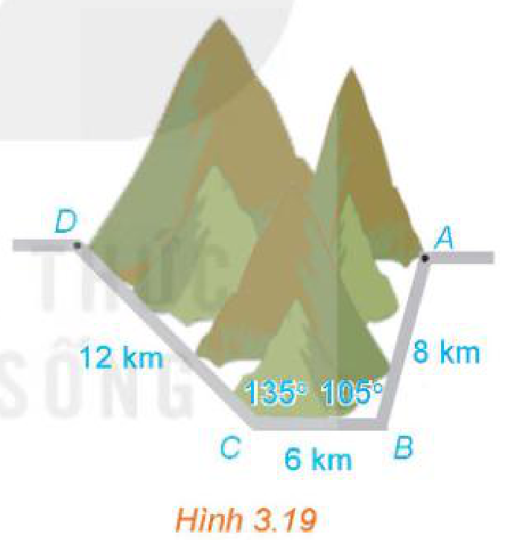
LUYỆN TẬP: BÀI 3.8, 3.11
3.8: AB = 105 km, BC = 16 km, B = 110°
Tính AC và hướng từ A đến C
3.11: tính AD; đường mới ngắn hơn?
Toán 10 · Bài 6. Hệ thức lượng trong tam giác 22

Slide 23
BÀI 3.8, 3.11 – LỜI GIẢI
3.8: AB = 105 km, BC = 16 km, góc B = 110°
AC ≈ 111,5 km; hướng khoảng S62°E
3.11: AD ≈ 16,57 km
Đường mới ngắn hơn khoảng 9,43 km
Toán 10 · Bài 6. Hệ thức lượng trong tam giác 23

Slide 24
TRẠM KIỂM CHỨNG AI
AI: cos 120° = 1/2 ⇒ BC = 7
AI: R = a : sin A = 12
Gợi mở: Tìm bước sai, giải thích, sửa lại
Toán 10 · Bài 6. Hệ thức lượng trong tam giác 24

Slide 25
TRẠM KIỂM CHỨNG AI – LỜI GIẢI
Tìm lỗi trong lời giải AI
AI: cos 120° = 1/2 ⇒ BC = 7
AI: R = a : sin A = 12
A tù ⇒ BC lớn nhất: BC = √129
a : sin A = 2R ⇒ R = 6
Toán 10 · Bài 6. Hệ thức lượng trong tam giác 25

Slide 26
NHIỆM VỤ NHÓM: KĨ SƯ ĐO ĐẠC NHÍ
Đề 1: đo chiều cao cột cờ
Đề 2: đo diện tích bồn hoa
Đo mỗi đại lượng ít nhất 2 lần
Kiểm chứng GeoGebra, Google Maps
Nhận xét sai số, nộp 3–5 slide
Kèm Nhật ký sử dụng AI
Toán 10 · Bài 6. Hệ thức lượng trong tam giác 26

Slide 27
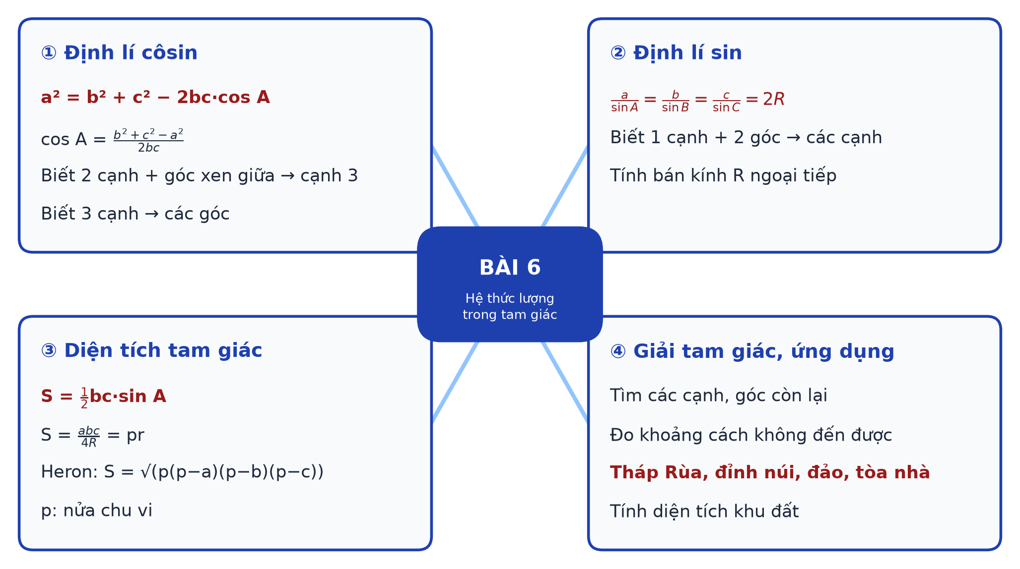
SƠ ĐỒ TƯ DUY BÀI HỌC
Toán 10 · Bài 6. Hệ thức lượng trong tam giác 27

Slide 28

BÀI TẬP CỦA BẠN
Quét mã QR bằng điện thoại
Nhập họ tên và lớp
7 câu – làm trong 7 phút
Nộp bài, xem lời giải
trangtu66.github.io/Taode_thi_online/cc_bai6_t10.html
Toán 10 · Bài 6. Hệ thức lượng trong tam giác 28

